Slide 1

УМК

Slide 2

Система учебников «Школа России»
Входит в Федеральный перечень учебников, рекомендованных Министерством образования и науки Российской Федерации к использованию в образовательном процессе в общеобразовательных учреждениях
Имеет полное програмно-методическое сопровождение.
Гарантирует преемственность с дошкольным и основным общим образованием.

Slide 3




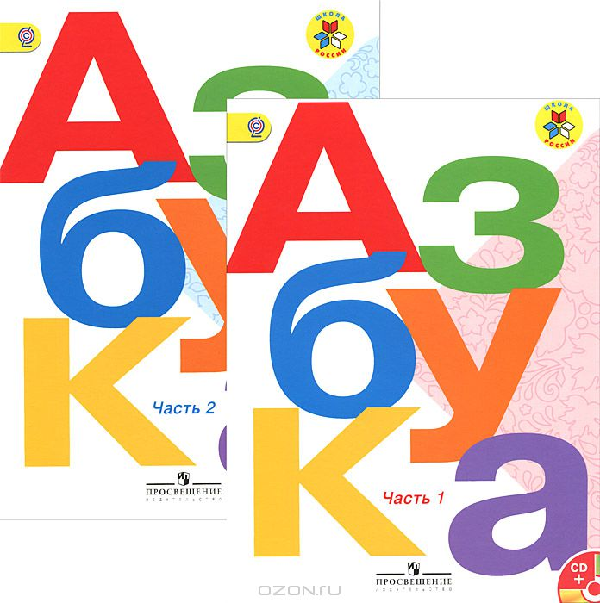

Slide 4
Учебники УМК «Школа России»
-включение в учебники рубрик: «Наши проекты», «Странички для любознательных», «Выскажи свое мнение», «Готовимся к олимпиаде», «Что мы узнали и чему научились», «Проверим себя и оценим свои достижения»
-новое художественное оформление (включая специальную систему навигации, позволяющую ученику ориентироваться как внутри УМК, так и выходить за его рамки в поисках других источников информации)
-введение специальных заданий для формирования умения самостоятельно формулировать учебную задачу к теме, уроку
-увеличение заданий и вопросов воспитывающего и занимательного характера
-работа в парах или группах
-задания на поиск и отбор информации, освоение компьютерной грамотности

Slide 5




Электронное приложение к учебникам

Slide 6


Slide 7
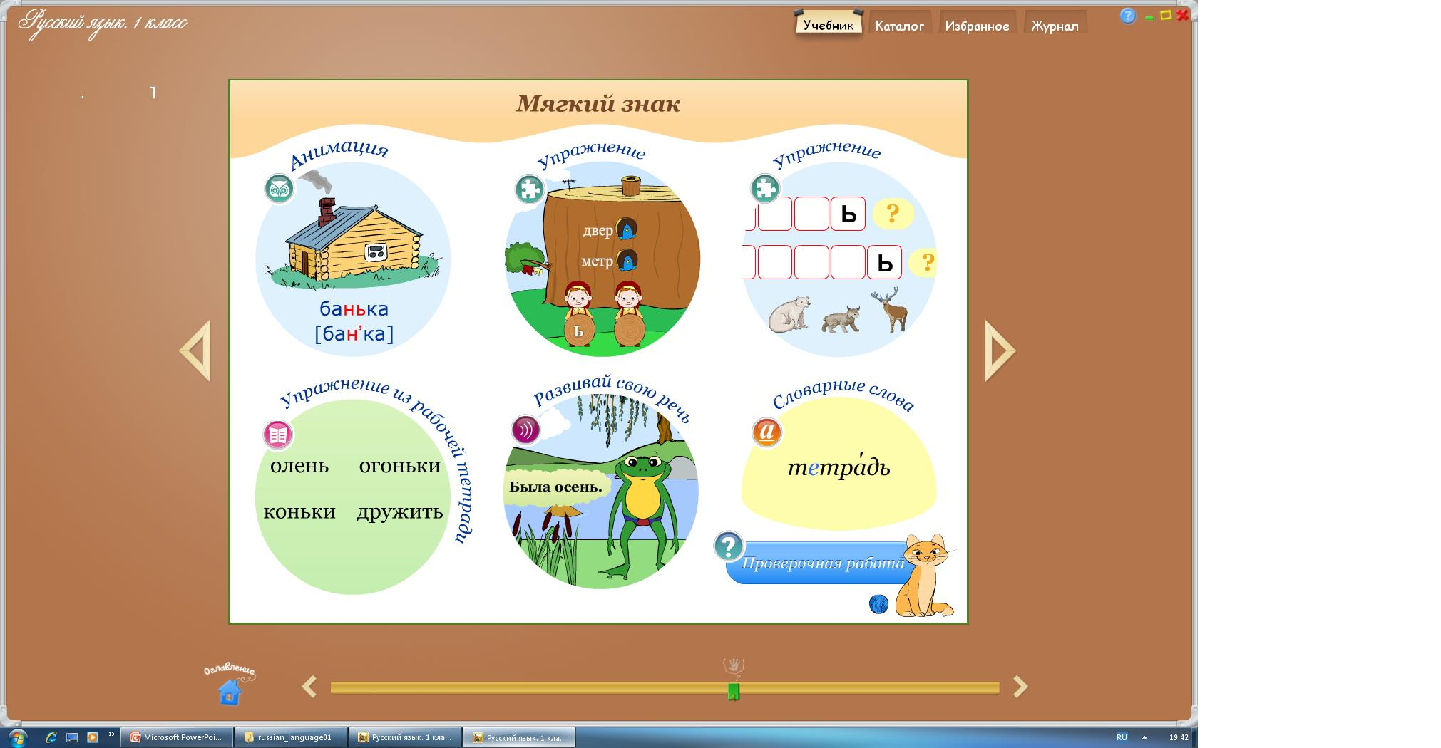

Slide 8
Основопологающие принципы УМК «Школа России»
принцип работы на результат
принцип воспитания гражданина России
принцип обучения в деятельности
принцип синтеза традиций и инноваций в образовании

Slide 9
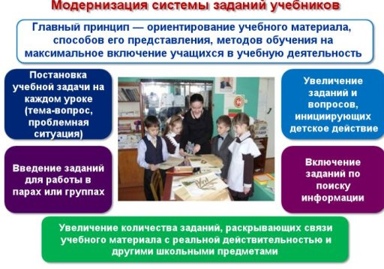
УМК «Школа России»

Slide 10
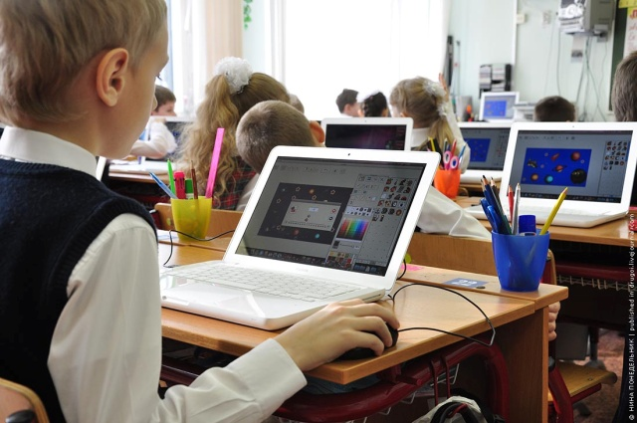
Ведущая целевая установка УМК «Школа России» и ФГОС – воспитание гуманного, творческого, социально-активного и компетентного человека – гражданина и патриота России, уважительно и бережного относящегося к среде своего обитания, к своей семье, к природному и культурному достоянию своей малой Родины, своей страны и всего человечества.

Slide 11
Учебно-методический комплекс «Школа России» сегодня – это:
мощный потенциал для духовно-нравственного развития и воспитания личности гражданина России
реальная возможность достижения личностных, метапредметных и предметных результатов, соответствующих задачам современного образования;
•эффективное сочетание лучших традиций российского образования и проверенных практиками образовательного процесса инноваций;
•постоянно обновляющаяся, наиболее востребованная и понятная учителю и ученику образовательная система для начальной школы.

